Slide 1
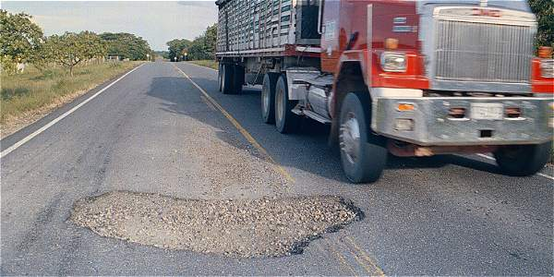
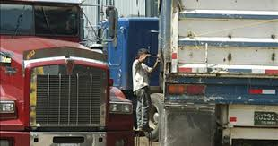
Piratería terrestre en Colombia
Diciembre de 2017
La inseguridad en el transporte terrestre es un flagelo real en todo el territorio nacional, así como a nivel global; constituyéndose en una grave amenaza para la economía del país, sector industrial, el gremio transportador y para la vida e integridad de los conductores que se dedican a esta actividad.
Su desarrollo se debe a las facilidades que se tienen para cometer el delito por la excesiva confianza de los transportadores, falta de controles efectivos de las vías, el mal estado de las carreteras, la accidentada topografía y en muchos casos, por la complicidad de los mismos conductores, personal de apoyo, personal de seguridad y custodia, todos ellos encargados del cuidado de las mercancías y vehículos.

Slide 2
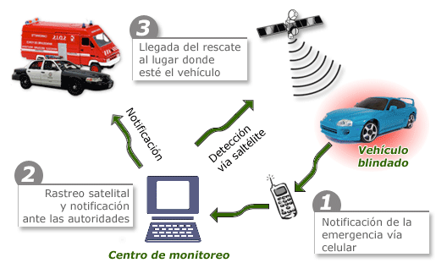
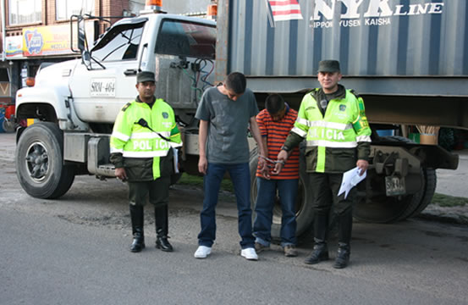
En las últimas décadas se han implementado recursos, tales como GPS (externos y/o espías), Puestos de Control tanto policiales como privados (donde se revisa carga, comportamiento de conductor y su identidad), para mitigar el robo de vehículos de carga pesada, así como para mejorar la Seguridad Vial de las carreteras nacionales; sin embargo, para los delincuentes no existen limitantes y a medida que avanza la tecnología y las autoridades aumentan sus controles y estrategias, la delincuencia igualmente va evolucionando e implementando nuevas modalidades de hurto, apoyados con herramientas tecnológicas (Inhibidores de señal), como estrategias de robo viales (Retenes, accidentes viales, intimidación en zonas de parada y pernoctaje) y en los embarcaderos y desembarcaderos (suplantación, auto robo), entre otras.
En las Rutas Buenaventura – Bogotá y Cartagena – Bogotá existen puntos críticos, semi críticos estos varían según la causa del peligro como puede ser zonas de baja señal, desvíos, vías alternas o distancias muy extensas sin poblaciones activas económicamente lo que hace que estén deshabitadas por lo tanto vulnerables.

Slide 3
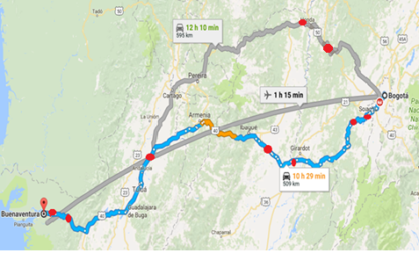
Ruta Buenaventura - Bogotá
PUNTOS | MOTIVO
Loboguerrero (vía alterna Dagua) | Área de cobertura satelital intermitente
La Uribe (vías alternas Restrepo y Zarzal) | Área de piratería, con cobertura satelital intermitente y Lugar de Pernocte
Chicoral (vía alterna Espiral- variante Girardot) | Área de piratería, con cobertura satelital intermitente y Lugar de Pernocte
Granada | Área de piratería, con cobertura satelital intermitente y Lugar de Pernocte
Sector de Chusaca (Mondoñedo-Via Indumil) | Área de piratería y con cobertura satelital intermitente
Salida Buenaventura vía antigua | Por lotes baldíos y parqueaderos
Glorieta hacia Córdoba | Por desvíos
Mediacanoa (vía hacia Río Frío) | Cobertura satelital intermitente
Chinauta | Lugar de Pernocte

Slide 4
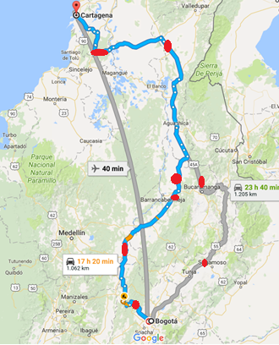
Ruta Cartagena - Bogotá
PUNTOS | MOTIVO
Carmen de Bolívar | Área sin cobertura satelital y de piratería
Loma Colorada | Lugar de Pernocte, con cobertura satelital intermitente
La Gómez | Lugar de Pernocte, con cobertura satelital intermitente
La Lizama | Lugar de Pernocte, con cobertura satelital intermitente
Campo 23 | Área sin cobertura satelital y de piratería
Puerto Boyacá | Área con cobertura satelital intermitente y de piratería
Turbana | Área de piratería, con cobertura satelital intermitente y Lugar de Pernocte
Cruz del Vizo | Por vías alterna (hacia María La Baja)
Cruce de Zambrano | Zona de alimentación y cobertura satelital intermitente
Villeta | Variante hacia Nocaima
El Rosal | Variante hacia Mosquera

Slide 5
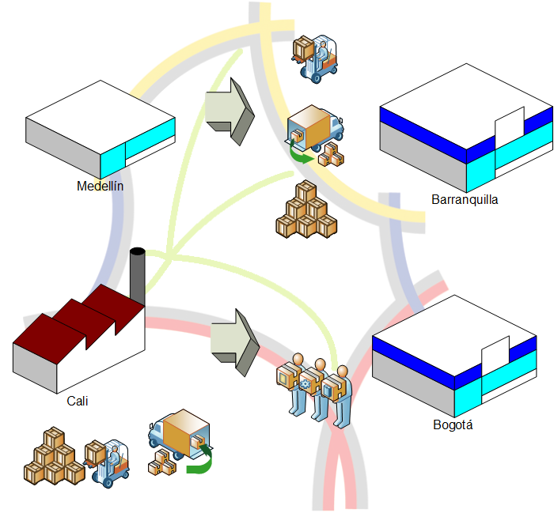

CONCLUSION
Podemos concluir que, aunque con el paso de los años, los avances tecnológicos, la experiencia de las autoridades, transportadores y todas las estrategias desarrolladas, la delincuencia igualmente se encuentra en una constante renovación que nos exige un constante proceso de prevención y control para contrarrestar este flagelo que perjudica de una manera importante a la cadena de abastecimiento, en la economía global.
Siendo una problemática general del gremio, debemos consolidar las alianzas con los proveedores, autoridades y hasta nuestros competidores para prevenir este flagelo.

Slide 6

RECOMENDACIONES
El Grupo OET, recomienda:
Llevar a cabo el proceso de seleccionar y contratar personal de logística, conductor, escolta, operadores de tráfico, validando las centrales de riesgos, verificación de referencias personales, laborales y verificando los documentos en origen y copia.
Determinar un plan de ruta por carretera donde se deben especificar tiempos de recorrido, sitios de reporte (puestos de control), lugares de descanso del conductor, parqueaderos, horas autorizadas de tránsito, talleres, entre otros y enfatizar está información con el conductor.
Establecer claves de seguridad para evitar la fuga de información actualizándolas constantemente, con estas precisando rutas (origen – destino), vías a transitar, zonas de alta peligrosidad.
Llevar el registros de toda la trazabilidad de los procesos en un sistema de información que permita evidenciar cada parte de la operación y tener protocolos escritos

Slide 7
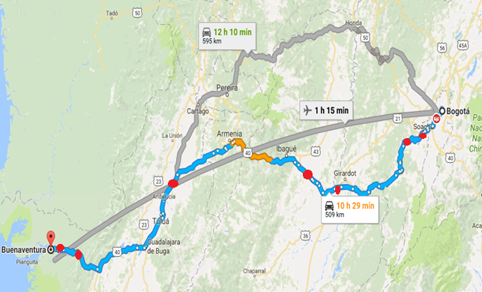
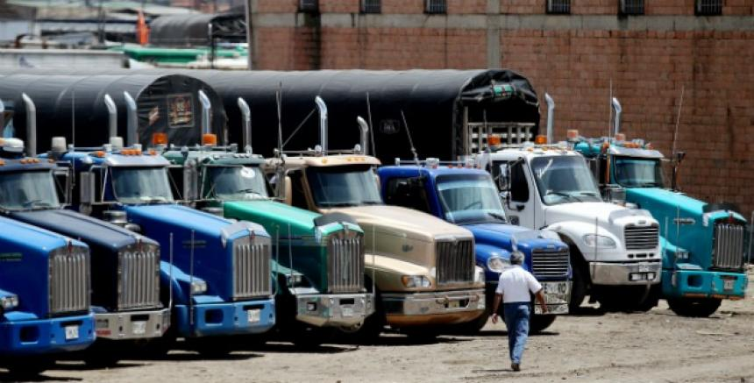
Delimitar zonas o trayectos con alto riesgo de siniestralidad y a su vez documentarse sobre datos de Policía Nacional y contar con planes de contingencia como escoltas y custodia de apoyo.
Los parqueaderos donde se dejen los vehículos deben estar autorizados por la empresa de transporte, deben ofrecer garantías de seguridad, tanto para el vehículo como para la carga. No es seguro dejar vehículos en los parqueaderos si no cumplen estos requisitos:
Contar con un libro de registro donde reportaran hora, fecha de ingreso y salida, placa, nombre del conductor, observaciones de existir.
Cuando el vehículo llegue cargado al parqueadero, deben hacerse revisar los sellos y precintos de seguridad en contenedores o carpas. Contar con circuito cerrado de cámaras

Slide 8
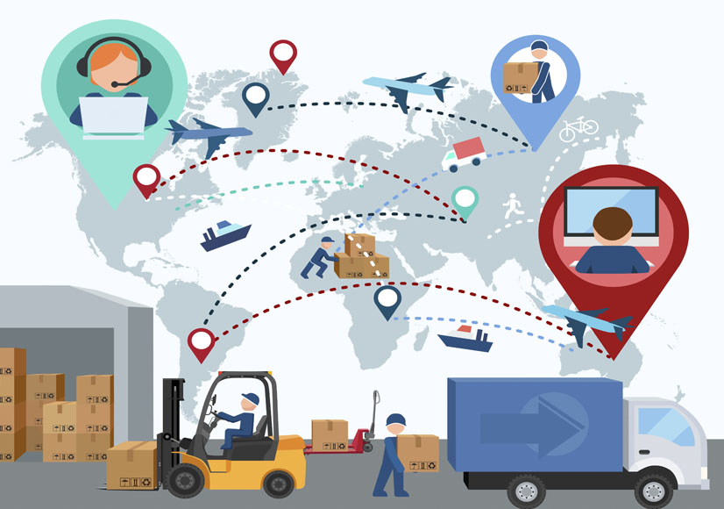
Se debe contar con perímetro cerrado para la ubicación de los vehículos.
El parqueadero debe contar con línea telefónica y señal GPRS, para la comunicación por celular.
Se recomienda en lo posible realizar las movilizaciones de mercancía en vehículos que cuenten con un sistema satelital que permita su ubicación exacta y oportuna durante los recorridos. La plataforma de seguimiento de GPS debe contar con reportes periódicos, geo cercas y alarmas de control y trazabilidad.
GRUPO OET les ofrece herramientas que permiten minimizar esta modalidad de hurto y los demás factores de riesgos que presenta la cadena de suministro en el transporte terrestre de carga.

